Slide 1
Технология получения питьевой воды из воздуха без затрат энергии или топлива.
Описание проекта: https://www.beboss.ru/investments/projects/1644-tehnologiya-polucheniya-pitevoy-vody-iz-vozduha-bez-zatrat-energii-ili-topliva

Slide 2
По прогнозам ООН общий объем потребления пресной воды к 2025 г. возрастет не менее чем на 40%. Где взять столько воды, чтобы хватило на всех, не просто пресной, а полностью пригодной для питья? Вывод очевиден. Из воздуха.

Slide 3
Проектом предусмотрено создание прототипа установки для получения воды из воздуха производительностью 1500 литров в день. Такая производительность оптимальна и удовлетворяет потребности в воде основной массы домохозяйств в большинстве регионов планеты. Потребность в таких установках уже сейчас составляет десятки тысяч штук.
Расходы на создание и доработку прототипа до уровня готового изделия, оцениваются в сумму $70 000. Срок окупаемости проекта 1 год. Средства в проект привлекаются на основе продажи доли в бизнесе, доля инвестора составит 25%.

Slide 4
Прототип будет представлять из себя многослойную конструкцию в виде пирамиды с основанием 3х3м высотой 2,12м расчётной производительностью 1500л воды в день при t=30*C и относительной влажности 60%. Конструкция установки модульная. Это позволит увеличивать производительность до необходимых потребителю значений за счёт наращивания габаритов. Стоимость литра высококачественной питьевой воды составит ~ 9 копеек. Процесс получения воды происходит без использования каких-либо традиционных или привычных для нас источников энергии, только за счёт взаимодействия солнечной энергии с электромагнитным полем Земли.

Slide 5
Технология получения питьевой воды из воздуха, в основном, базируется на принципе обратной диффузии газов при искусственном создании точки росы. Говоря простым языком, на способности водяных паров перемещаться через проницаемую только для них преграду в искусственно созданную, с более низкими давлением и температурой, зону и с последующей конденсацией уже без загрязняющих примесей. Необходимая для этого энергия поставляется бесплатно и в более чем достаточных количествах самым надёжным из всех поставщиков на этой планете))) - Солнцем.

Slide 6
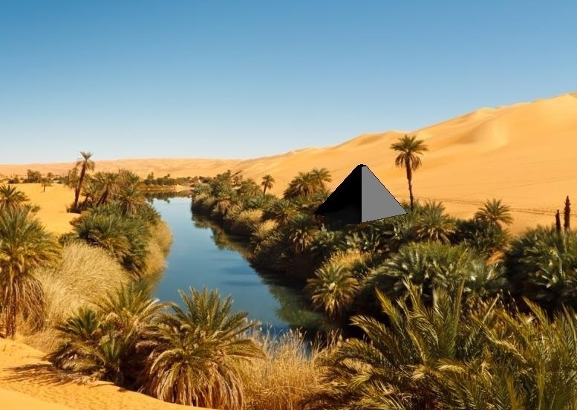
Примерно так это будет выглядеть на местности

Slide 7
Возврат вложенных средств будет произведён:
1. за счёт следующих раундов привлечения инвестиций,
2. за счёт полученной прибыли от произведённых и проданных установок,
3. за счёт продажи лицензий сторонним производителям.
Контакты:
Титов Михаил Евгеньевич
e-mail: maletic@mail.ru, тел.: +79612708361, skype: metr747

